Slide 1
Тема : Статистика кредита
План
1. Статистические показатели кредита
2. Статистические методы анализа кредита

Slide 2
Статистические показатели кредита
Объектами изучения банковской статистики являются банковская система в целом, банки, другие кредитные учреждения, реальные и потенциальные клиенты и корреспонденты, физические и юридические лица.
Одним из важных элементов финансово-кредитной системы является рынок кредитов, т. е. сфера обращения ссудных средств. Существуют следующие виды кредитов:
депозиты;
межбанковские ссуды;
кредитование хозяйствующих субъектов;
коммерческий кредит;
потребительский кредит.

Slide 3
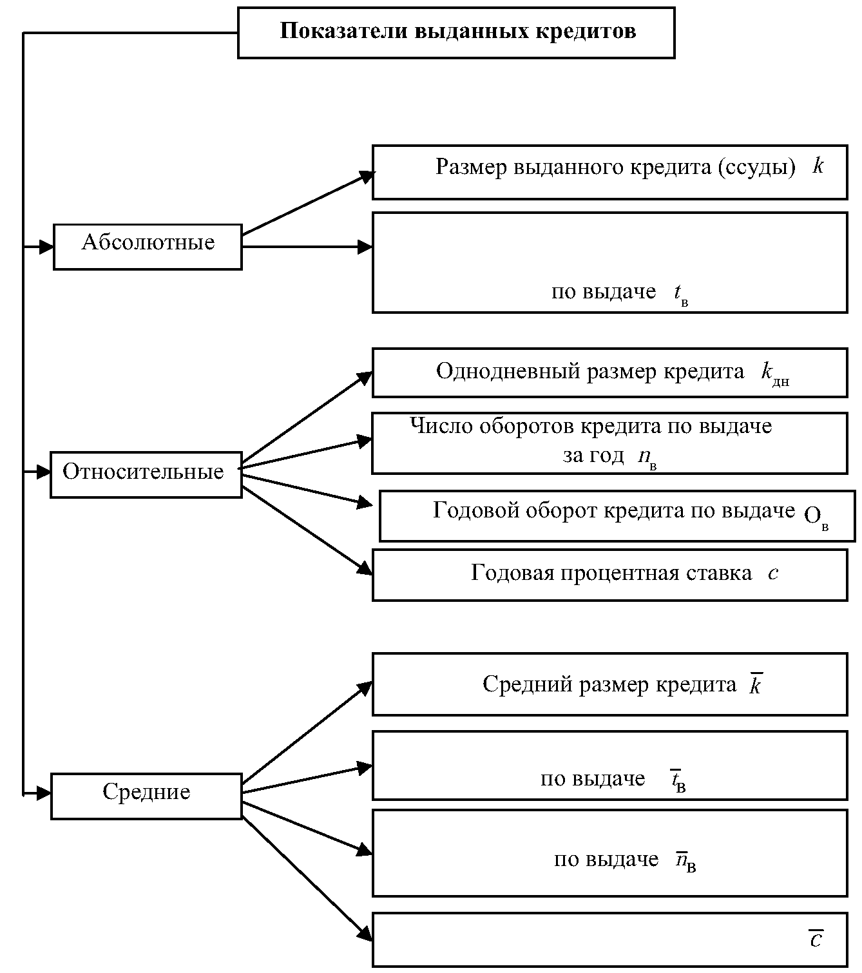
Рисунок 1 ‑ Показатели выданных кредитов

Slide 4
Однодневный размер i-го кредита:
где k_{i} ‑ размер i-го кредита (ссуды);
t_{вi} ‑ срок i-го кредита (срок пользования ссудой или продолжительность одного оборота при ус­ловии непрерывной оборачиваемости ссуды), дн.
Число оборотов i-го кредита (ссуды) по выдаче за год:
где Д ‑ продолжительность года, мес.

Slide 5
Годовой оборот i-го кредита по выдаче:
‑ для краткосрочного кредита:
‑ для среднесрочного и долгосрочного кредита:
Годовая процентная ставка за пользование i-м кредитом:
‑ при предоставлении кредита на один год:
‑ при предоставлении кредита на срок меньше или больше года:
где D_{i} ‑ валовой доход банка за пользование i-м кредитом.

Slide 6
Средний размер кредита (без учета числа оборотов за год) рассчитывается по формуле:
Средний срок пользования ссудами по выдаче, т. е. время, в течение которого все ссуды оборачиваются один раз, определяется как отношение суммарного размера ссуды за один оборот к суммарному размеру ссуды в день:
Среднее число оборотов кредита по выдаче за год:

Slide 7
Средняя годовая процентная ставка:
‑ при одинаковой длительности пользования кредитами:
‑ при различной длительности пользования кредитами:

Slide 8
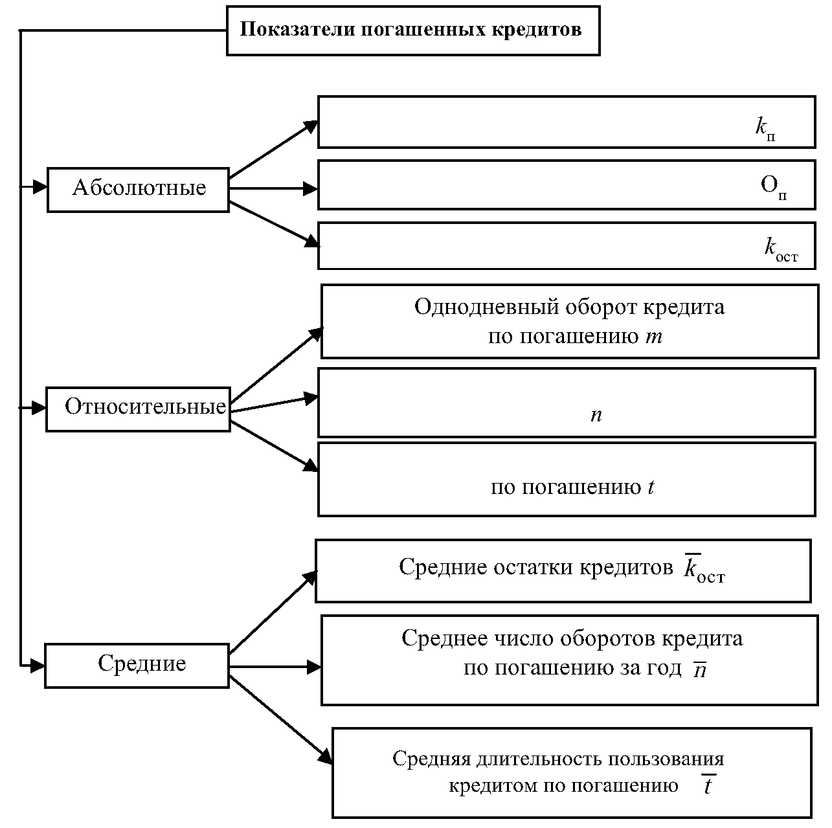
Рисунок 2 ‑ Показатели погашенных кредитов

Slide 9
Годовой оборот кредита по погашению (оборот по возврату кредита за год):
Однодневный оборот кредита по погашению:
где k_{пi} ‑ величина погашенного кредита i-го вида или i-го
субъекта кредитования;
Д_{к} ‑ календарная продолжительность года, дн.
Однодневный оборот кредита i-го вида или i-го субъекта кредитования по погашению:

Slide 10
Число оборотов кредита по погашению за год:
где ‑ средние остатки кредита (средняя задолженность по
кредитам).
Число оборотов кредита по погашению i-го вида или i-го субъекта кредитования рассчитывается следующим образом:
где ‑ средние остатки кредита i-го вида или i-го субъекта
кредитования.
Длительность пользования кредитом по погашению i-го вида или i-го субъекта кредитования рассчитывается по формуле:

Slide 11
Средние остатки кредита рассчитываются по формуле средней хронологической:
Если известны остатки кредита на начало k_{ост.н} и конец периода k_{ост.к}, средние остатки кредита могут быть рассчитаны по формуле средней арифметической простой:
Средние остатки кредитов по нескольким видам кредита или субъектам кредитования:

Slide 12
Среднее число оборотов кредита по нескольким видам кредита или субъектам кредитования определяется по формуле:
где О_{пi} ‑ годовой оборот i-го вида кредита или i-го субъекта кредитования по погашению.
Среднюю длительность пользования кредитом по погашению можно определить с использованием данных о средних остатках кредитов и оборота кредита по погашению по следующей формуле:
Между величиной погашенных кредитов (оборота кредитов по погашению), числом оборотов кредита по погашению и средних остатков кредита существует следующая взаимосвязь:

Slide 13
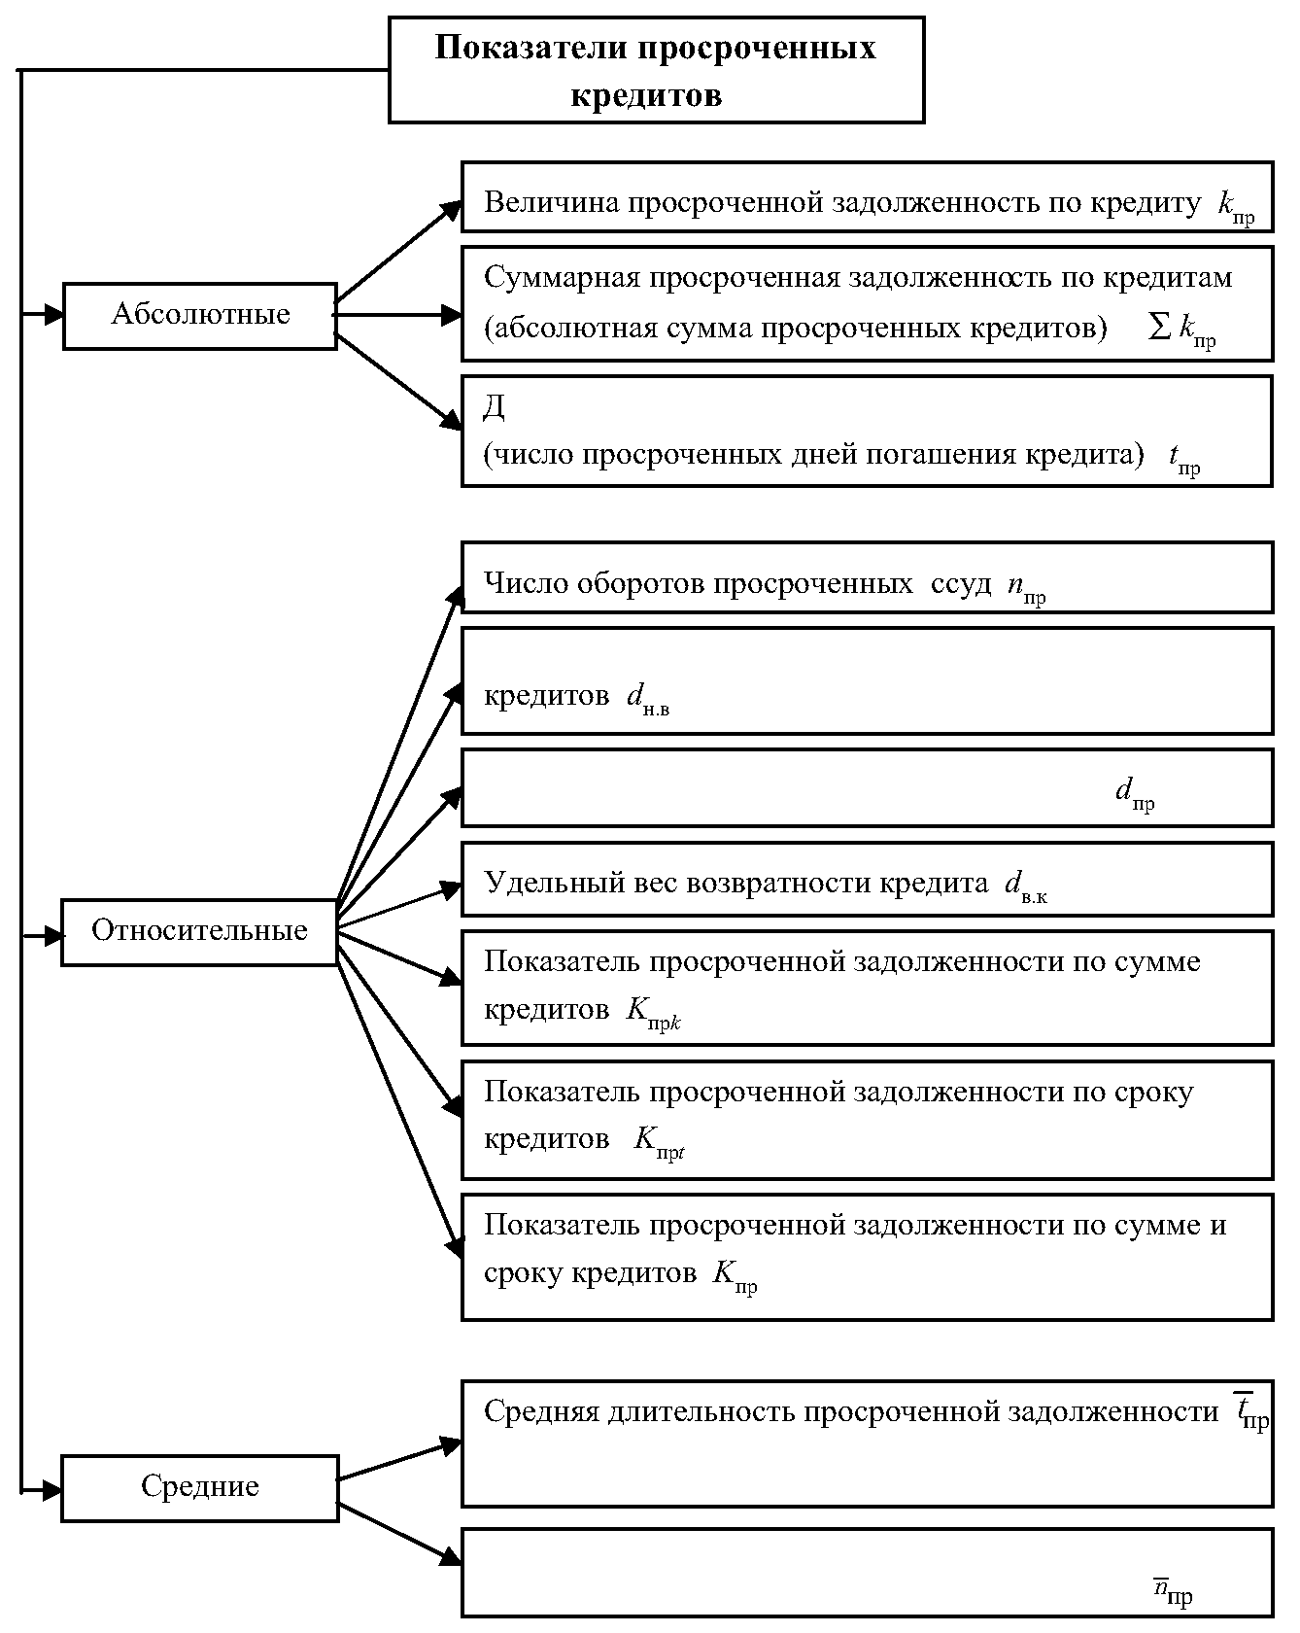
Рисунок 3 ‑ Показатели просроченной задолженности по кредитам

Slide 14
Суммарная просроченная задолженность по кредитам (абсолютная сумма просроченных кредитов) определяется:
где k_{пpi} ‑ просроченная задолженность по i-му кредиту.
Число оборотов i-го просроченного кредита за год:
где ‑ срок пользования i-м просроченным кредитом (включает время, на которое выдан кредит, и число просроченных дней пога­шения кредита), дн.;
Д_{к} ‑ продолжительность периода, дн.

Slide 15
Удельный вес (доля) несвоевременно возвращенных кредитов:
где k_{в.пpt} ‑ величина возвращенного просроченного кредита на
момент времени t;
k_{пt} ‑ величина погашенного кредита на момент времени t.
Удельный вес (доля) просроченной задолженности:
где k_{пpt} ‑ величина просроченного кредита (величина просроченной задолженности по кредиту) на момент времени t;
k_{ocтt} ‑ остатки кредита (задолженность по кредиту) на момент времени t.

Slide 16
Удельный вес возвратности кредита:
Относительные показатели просроченной задолженности по кредитам:
‑ показатель просроченной задолженности по сумме кредитов:
‑ показатель просроченной задолженности по сроку кредитов:
‑ показатель просроченной задолженности по сумме и сроку кредитов (интегральный показатель просроченной задолженности):

Slide 17
Средняя длительность просроченной задолженности:
где ‑ среднегодовые остатки просроченных кредитов (среднегодовая задолженность по просроченным кредитам).
Среднее число оборотов просроченных ссуд:

Slide 18
Для определения структуры и динамики кредитных вложений осуществляется сводка и группировка исходной информации по различным признакам на начало или конец нескольких лет (месяцев).
Кредитные вложения в экономику страны (на конец года), млрд р.
Показатели | 2008 | 2009 | 2010 | 2011 | 2012
Кредитные вложения в экономику
В том числе:
краткосрочные, всего
в % к итогу
долгосрочные, всего
в % к итогу

Slide 19
В качестве группировочных признаков используются:
объекты кредитования;
отраслевая принадлежность ссудозаемщиков;
сфера функционирования кредита (сфера производства или сфера обращения);
характер обеспечения кредита;
форма собственности заемщика;
территория (учреждения банка) и др.

Slide 20
Величина кредитных вложений (величина выданных кредитов) связана с длительностью пользования кредитом по выдаче и однодневным размером кредита по выдаче и характеризует остатки кредитов:
Система взаимосвязанных индексов для данной модели имеет вид:

Slide 21
Абсолютное изменение выданных кредитов, обусловленное изменением:
‑ однодневного размера кредита:
‑ длительности пользования кредитом по выдаче:
Абсолютное изменение выданных кредитов (остатков по кредитам) под влиянием двух факторов:

Slide 22
2. Статистические методы анализа кредита
Индексы средней длительности пользования кредитом по погашению:
переменного состава:
где d_{m0} , d_{m1} ‑ удельный вес (структура) однодневного оборота кредита по погашению соответственно в базисном и отчетном периодах;
постоянного состава:
структурных сдвигов:

Slide 23
Абсолютное изменение средней длительности пользования кредитом по погашению, обусловленное влиянием:
в целом и длительности пользования кредитом, и структурой однодневного оборота кредита по погашению:
только длительности пользования кредитом:
только структурой однодневного оборота кредита по погашению:

Slide 24
Индексы среднего числа оборотов кредита по погашению:
переменного состава:
постоянного состава:
структурных сдвигов:

Slide 25
Индексы среднего числа оборотов кредита переменного состава, постоянного состава и структурных сдвигов могут быть рассчитаны с использованием удельных весов средних остатков кредита:
Взаимосвязь индексов среднего числа оборотов кредита:

Slide 26
Абсолютное изменение среднего числа оборотов кредита, обусловленное влиянием:
‑ числа оборотов кредита и структурных сдвигов в средних ос­татках кредита:
‑ числа оборотов кредита:
‑ структурных сдвигов в средних остатках кредита:
Абсолютное изменение среднего числа оборотов кредита под влиянием двух факторов:

Slide 27
Для анализа влияния факторов на средние остатки кредитов и оборот кредита по погашению используются агрегатные индексы и индексные системы агрегатных индексов.
Средние остатки кредитов зависят от времени пользования кредитами по погашению и однодневного оборота кредита по погашению:
Агрегатный индекс средних остатков кредитов:
Агрегатный индекс средней длительности пользования кредитом по погашению:

Slide 28
Агрегатный индекс однодневного оборота кредита по погашению:
Взаимосвязь индексов:
Абсолютное изменение средних остатков кредитов:
в том числе под влиянием изменения:
‑ средней длительности пользования кредитом по погашению:
‑ однодневного оборота кредита по погашению:
Абсолютное изменение под влиянием двух факторов:

Slide 29
Агрегатный индекс оборота кредита по погашению:
Агрегатный индекс числа оборотов кредита по погашению:
Агрегатный индекс средних остатков кредита:
Индексная система имеет вид:

Slide 30
Абсолютное изменение оборота кредита по погашению под влиянием изменения:
числа оборотов кредита по погашению:
средних остатков кредита:
Общее абсолютное изменение оборота кредита по погашению:

